Slide 1
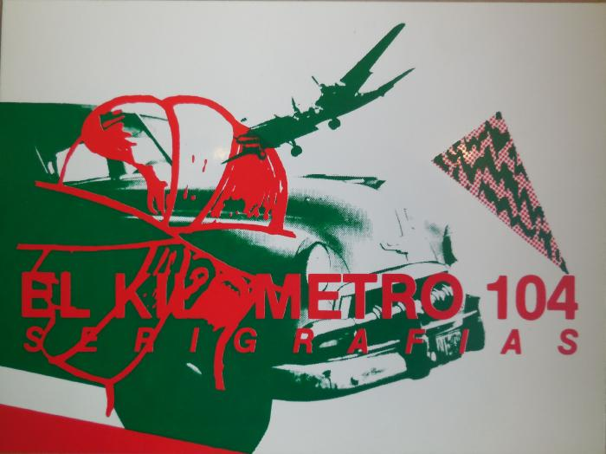
El Kilómetro 104 Serigrafías (GD-D-00050)

Slide 2
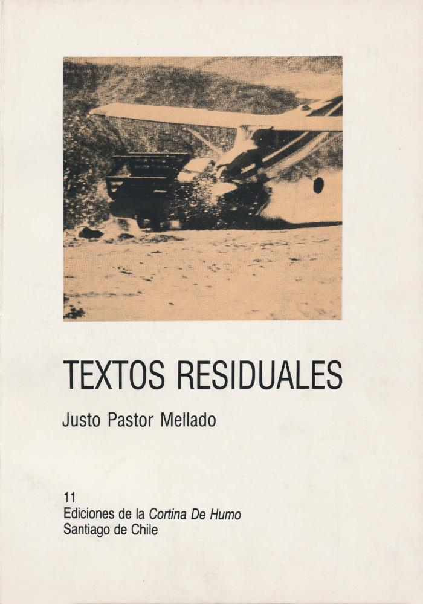
Textos residuales (GD-D-00053)

Slide 3
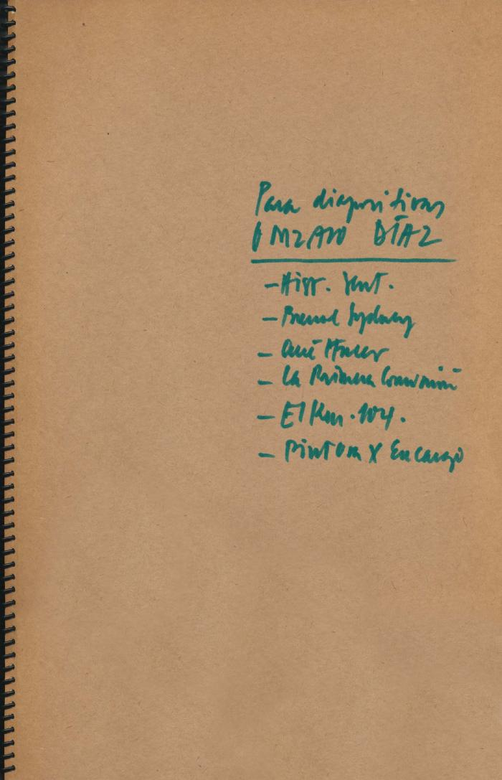
Gonzalo Díaz. Obras 1982-1985 (GD-D-00054)

Slide 4
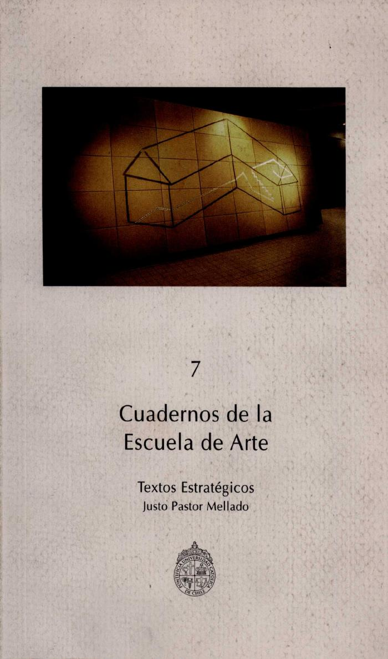
Cuadernos de la Escuela de Arte Nº 7 (GD-D-00199)

Slide 5
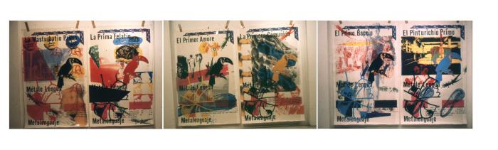
El Kilómetro 104 (GD-O-0074)
Conjunto de seis laminas de composición vertical. Cada lámina esta compuesta por textos que estructuran una serie de seis enunciados gráficos impresos con todas las variantes de la serigrafía, incluyendo manchas realizadas con la malla abierta, regidos por la noción albertiana del “cuadro ventana” y por el procedimiento del “banco de pruebas”, en formatos de hule y papel de algodón de 220 cm de altura y láminas de acrílico transparente de similar tamaño.

Slide 6
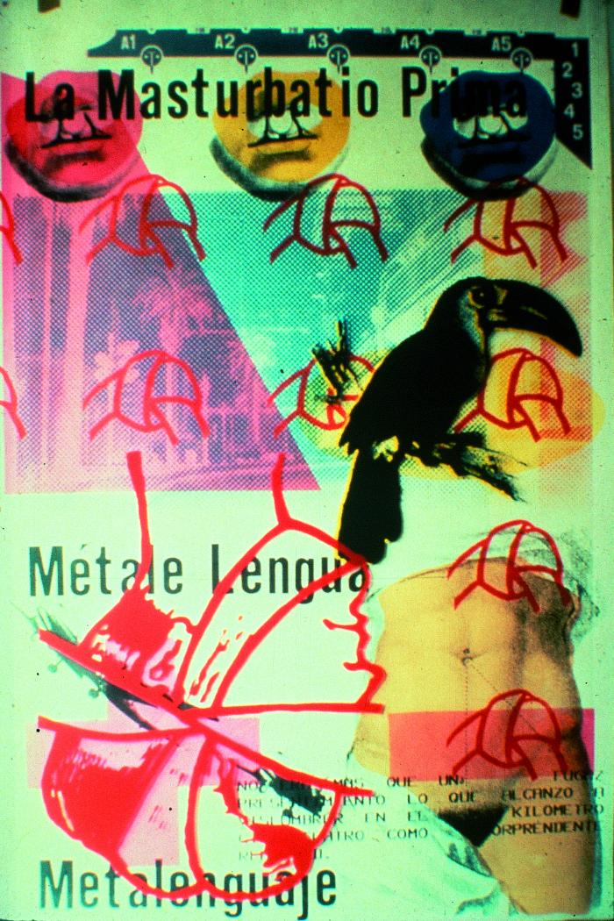
La Masturbatio Prima (GD-O-0074.a)
Serigrafía rectangular de gran tamaño y de composición vertical, lleva el texto La Masturbatio Prima en primera linea y una serie de imágenes como nudos, torso y pubis con vagina. Predominan los tonos; negro, rojo, azul, fucsia.

Slide 7
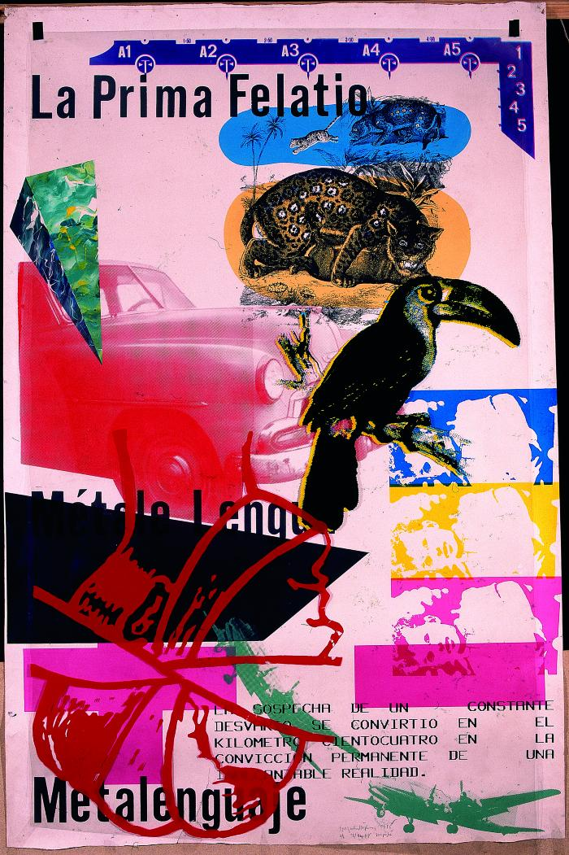
La Prima Felatio (GD-O-0074.b)
Serigrafía rectangular de gran tamaño y de composición vertical, lleva el texto La Prima Felatio en primera linea y una serie de imágenes como un tucán, una cabeza al revés, un auto power glide y un tríptico de un niño. Predominan los tonos; negro, rojo, azul, fucsia.

Slide 8
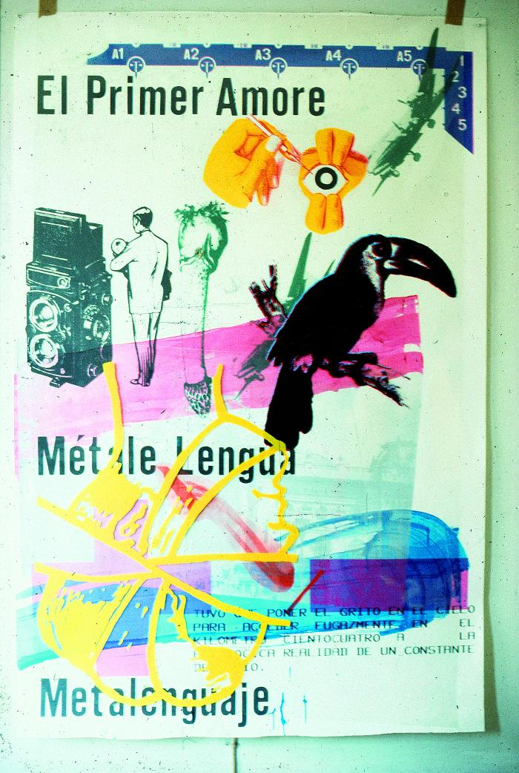
El Primer Amore (GD-O-0074.c)
Serigrafía rectangular de gran tamaño y de composición vertical, lleva el texto El Primer Amore en primera linea y una serie de imágenes como una cámara de fotos antigua, un tucán y una figura masculina cargando un bebé. Predominan los tonos; negro, rojo, fucsia y amarillo.
La ficha descriptiva del Museo de Artes Visuales, indica lo siguiente:
Elementos icónicos y textuales (de arriba hacia abajo):
Escuadra de calce (arriba a la derecha: sobreimpresión tintas magenta y cyan)
El Primer Amore (arriba: tinta negra)
Métale Lengua (al medio: tinta negra)
Metalenguaje (abajo: tinta negra)
Imagen recortada de avíon Douglas del puente aéreo de Berlín (tinta verde)
Ilustración de libro de medicina de operación al ojo (fondo amarillo trama magenta)
Máquina fotográfica alto contraste (tinta negra)
Dibujo de Coré del Silabario Hispanoamericano (Pa-pá) (tinta negra)
Ilustración de vegetal asimilable a un falo-pene (tinta verde)
Imagen tramada del Museo nacional de Bellas Artes (el día de su inaugiuración) (tinta negra)
Signos más y menos (tinta magenta)
Manchas expresionistas (tintas magenta y cyan)
Tuvo que poner el grito en el cielo para acceder fugazmente, en el kilómetro cientocuatro, a la paranoica realidad de un constante desvarío
En capa de acrílico: tucán (tres tintas en sobreimpresión: cyan magenta negro) / cabeza vendada invertida (tinta amarilla)

Slide 9
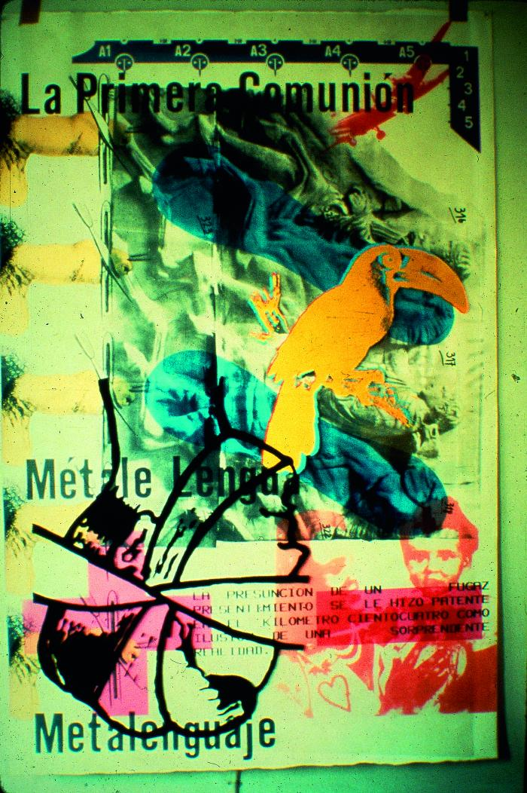
La Primera Comunión (GD-O-0074.d)
Serigrafía rectangular de gran tamaño y de composición vertical, lleva el texto La Primera Comunión en primera linea y una serie de imágenes como un tucán, un pene erecto, una cabeza vendada y el retrato de un niño. Predominan los tonos; negro, rojo, azul, fucsia.

Slide 10
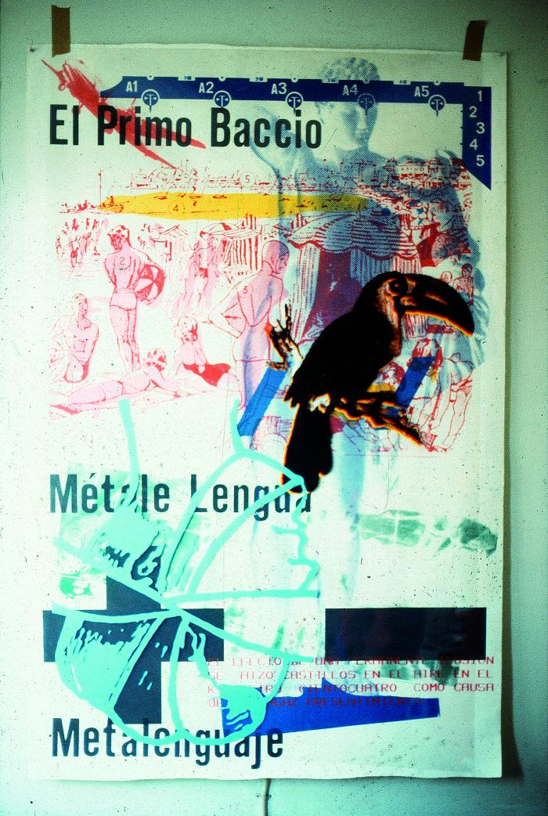
El Primer Baccio (GD-O-0074.e)
Serigrafía rectangular de gran tamaño y de composición vertical, lleva el texto El Primo Baccio en primera linea y una serie de imágenes como un Hermes, un tucán y una cabeza vendada hacia abajo. Predominan los tonos; negro, naranjo y azul.

Slide 11
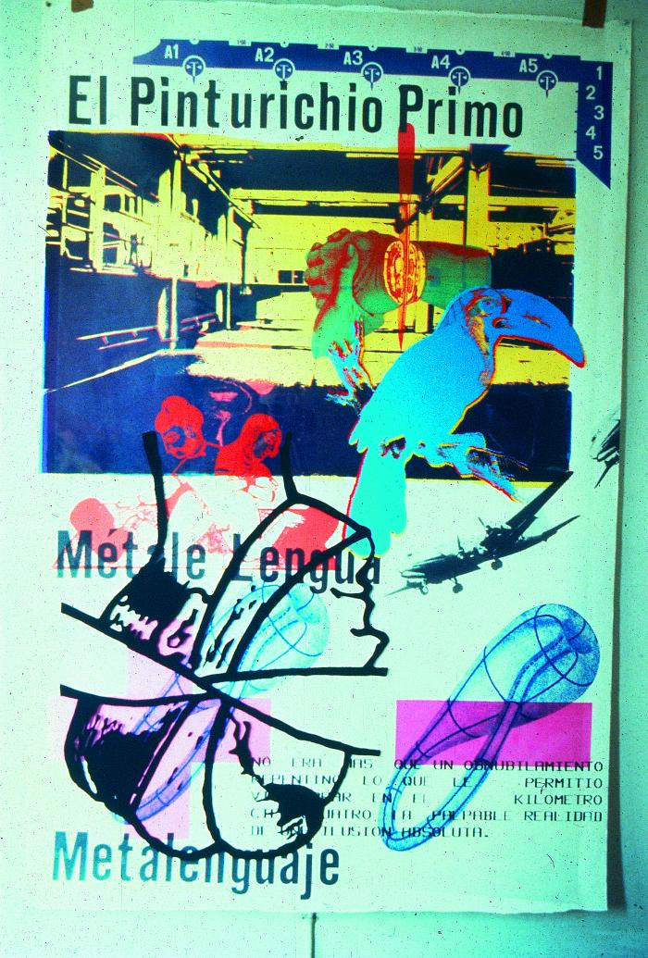
El Pinturichio Primo (GD-O-0074.f)
Serigrafía rectangular de gran tamaño y de composición vertical, lleva el texto El Pinturichio Primo en primera linea y una serie de imágenes como un tucán, un coito, un avión y una cabeza vendada mirando hacia abajo. Predominan los tonos; negro, azul y fucsia.

